Slide 1
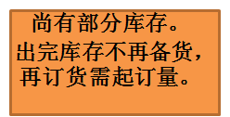
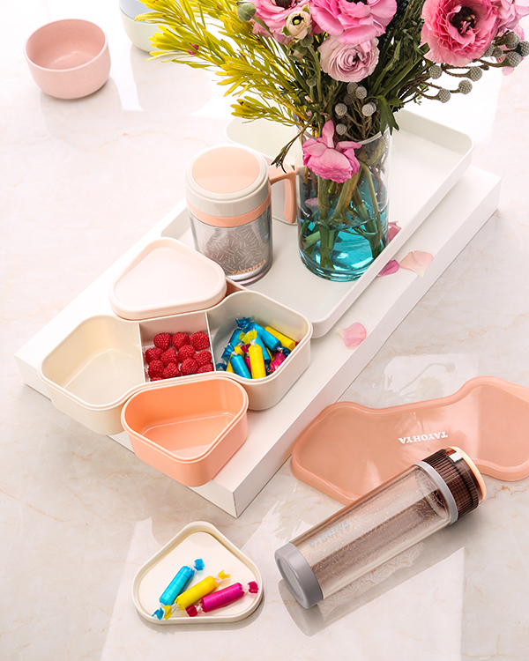

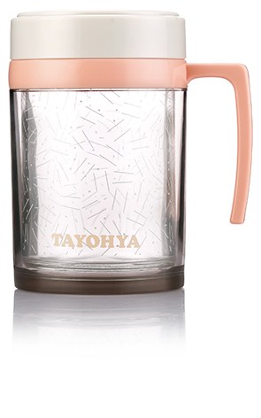
明亮优雅，
简洁高贵
市场参考价：98.00
批发价：34.00
珊瑚色透乐马克杯
TA040104012ZZ
规格：500ml
材质：钠钙玻璃+AS
装箱明细：18pcs/箱
优雅的设计外观，简洁不失高贵
双层保温防烫，保护杯身不易破损
食品级材质耐高温，抗老化，安全健康
抗压耐磨，持久耐用，清洗方便

